Slide 1
РЕКОМЕНДАЦИИ
ДЛЯ РОДИТЕЛЕЙ
для работы с детьми
по развитию речи
4-5 лет
МБДОУ д/с 45 «Анкудиновский парк»

Slide 2
Средний дошкольный возраст - очень важный и интересный этап в речевом развитии вашего ребенка.
К пяти годам отмечается резкое улучшение произносительной стороны речи детей, у большинства из них заканчивается процесс овладения звуками. Речь в целом становится чище, отчетливей. Возрастает речевая активность детей, они все чаще и чаще задают вопросы взрослым. Дети начинают овладевать монологической речью.
Рост активного словаря, употребление предложений более сложной структуры (пятилетние дети могут употреблять предложения, состоящие из 10 и более слов) часто являются одной из причин увеличения количества грамматических ошибок. Дети начинают обращать внимание на звуковое оформление слов, указывать на наличие знакомого звука в словах.
Рассмотрим важные аспекты гармоничного развития речи.
словарный запас,
грамматический строй речи,
связная речь,
речевой слух.

Slide 3
Словарный запас. Обращайте особое внимание в играх с детьми на признаки предмета - то есть на то какой предмет (по форме, цвету, величине, какой он на вкус, на ощупь и пр.) и на то как это свойство можно выразить словом.
Обратите внимание на названия детенышей животных (некоторые дети в 5 лет могут похвастаться умением называть только котёнка и цыплёнка, но ведь и у других зверушек есть детки) В совместном общении уделите внимание временам года, названиям профессий. Объясните кем работает мама и папа, как называются эти профессии. В 5 лет ребенок должен это знать.
Грамматический строй речи . Уделите особое внимание
ошибкам детей, так называемым "аграмматизмам" при
образовании множественного числа (игра "Один-
много": это - дерево, а это - деревья; это - ухо, а это - уши) и
при образовании Родительного падежа множественного числа (игра
"Чего не стало?": были деревья - не стало деревьев,
были платья - не стало платьев).
Исправляйте ошибки детей уже сейчас,
мягко предлагая ему правильный
речевой образец , или не удивляйтесь
в дальнейшем ошибкам, которые будет допускать ребенок в школе.

Slide 4
Связная речь. Потренируйтесь составлять небольшие рассказы по серии сюжетных картинок (достаточно взять 2-3 простые картинки), предложив перед этим ребенку подумать и разложить их в нужной последовательности слева направо.
Речевой слух. В 4-5 лет ребенок должен уметь выделять первый гласный звук в слове (многие дети справляются и с выделением согласного), находить в какой из картинок "спрятался" заданный звук. Обратите внимание, что о буквах речь пока не идет, первоначально дается представление о "звуке". Из звуков состоят слова, которые мы слышим и поэтому, как не странно, в этом возрасте звуки менее абстрактны чем буквы. Буква - это знак, обозначающий звук. Каждый звук можно услышать, а вот букву Ъ услышать трудно.
Конечно, правильная речь - это не самое важное в жизни. Но подумайте, если у ребенка беден словарный запас, речь изобилует аграмматизмами, предложения состоят из 2-3 слов и он не умеет выделять из речевого потока отдельные звуки, легко ли ему будет заниматься и играть в следующем году, когда программа усложнится? Легко ли ему будет овладеть грамотой? Помните, что от владения этими умениями зависит насколько быстро и легко ваш ребенок в дальнейшем научится читать, а затем перейдёт к безошибочному письму.

Slide 5
Упражнения для развития связной речи.
Работа над связной речью предполагает обучение детей длительному речевому высказыванию и реализуется через ряд игровых упражнений.
Детям легче воспринимать учебный материал через игру.
Вот некоторые игры, которые направлены на обогащение и активизацию словаря, формирование грамматического строя речи. Их предлагается проводить на основных логопедических занятиях.

Slide 6
ПОИГРАЕМ?
Игра «Почемучка»
Цель: Научить пользоваться союзом «потому что».
− Дети спрашивают, взрослый отвечает на вопросы детей, использую союз «потому что».
Взрослый спрашивает детей, требуя употребление данного союза.
Образцы вопросов: Почему пришёл врач? Почему люди берут зонты? Почему улетают птицы? Почему нельзя зимой купаться? Почему надо быть внимательными на занятиях?
Игра: «Сравни и расскажи»
Цель: Учить детей находить отличительные детали предмета, сравнивать два предмета.
Детям раздаются отдельные виды кукольной одежды, сшитой из разных по материалу и цвету тканей.
Взрослый просит сравнить две юбки (два фартука, двое брюк и т. д.) Сказать, чем они отличаются.
Образцы ответов: Эта юбка красная, сшита из шелка. А это синяя юбка, сшита из ситца, с голубым карманом.

Slide 7
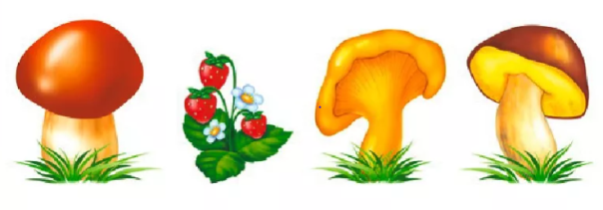
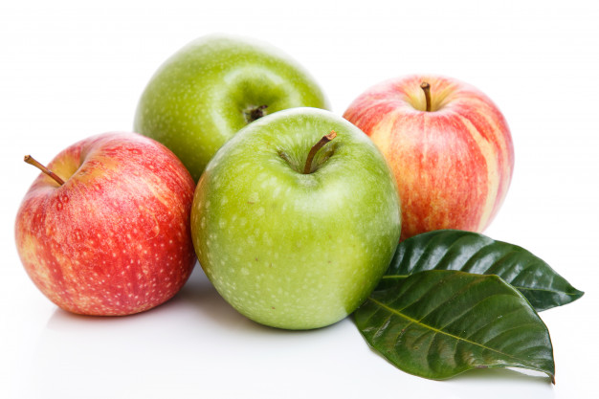
Игра: «Четвёртый лишний»
Цель: Учить классифицировать предмет по характерному признаку или назначению.
Дети определяют, какая картинка лишняя и почему. Материал подбирается соответственно лексической теме.
Игра: «Один – много»
Цель: Упражняться в составлении простых предложений. Закреплять знания о повадках диких животных, названия их детёнышей.
Дети надевают маски. «Медведь» говорит: «Я медведь, я живу в берлоге. А кто мои детки?» Выбегают другие дети и говорят: «Мы твои детки – медвежата».
Игра: «Угощение Маши»
Цель: Упражняться в составлении простых предложений, употреблении существительных в косвенных падежах.
Пришла Маша в лес и зовёт к себе зверей, предлагая им угощение. «Звери» должны сами себя назвать и рассказать, чем они питаются: медведь – медом и ягодами, ёж – ягодами, улитками и грибами и т.д.
Аналогичную игру можно проводить при знакомстве с темами: «Домашние животные», «Домашние птицы».

Slide 8
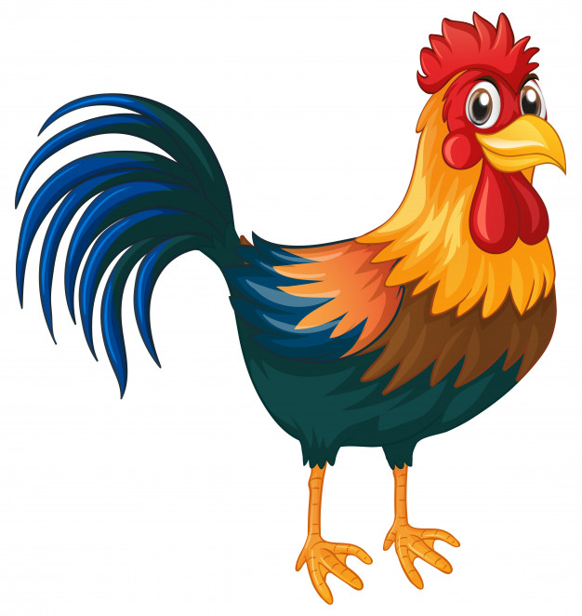
Игра: «Что забыл нарисовать художник?»
Цель: Упражняться в употреблении существительных в Родительном падеже.
Детям раздаются фигуры животных, птиц, предметов, у которых не хватает отдельных частей (у орла – крыла, у петуха – клюва и т.д.) Дети должны назвать, чего не хватает.
Игра «Правда – неправда»
Цель: Нахождение в тексте слов или фраз, не подходящих по смыслу, замена их подходящими.
Читает стихотворение, дети говорят, что в нём правда, а что нет.
Тёплая зима сейчас,
Виноград созрел у нас.
Конь рогатый на лугу,
Летом прыгает в снегу.
А зимой среди ветвей
«Га – га – га, пел соловей.
Быстро дайте мне ответ –
Это правда или нет?

Slide 9
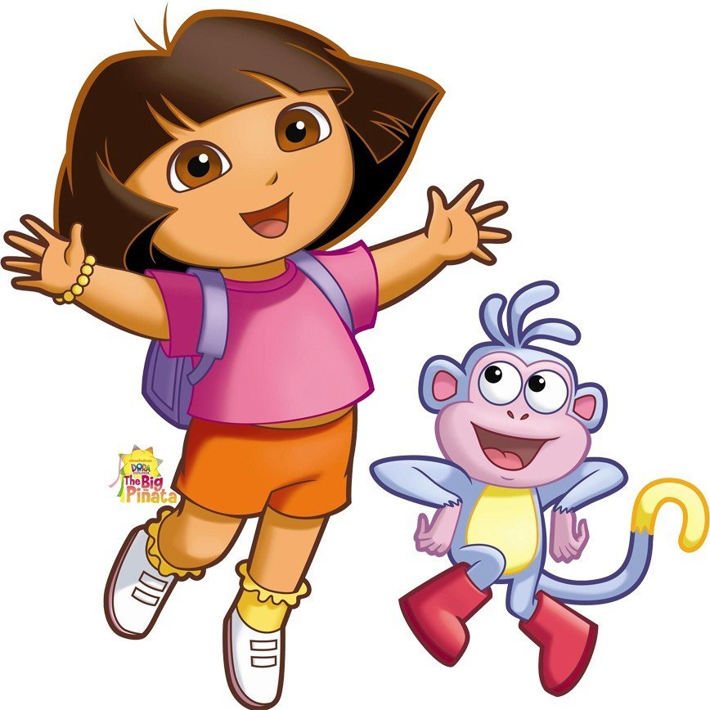
«Назови одним словом»
Взрослый: "Я буду описывать что-то, а ты назови, то, о чем я рассказываю одним словом:
часы, которые помогают проснуться,
большая ложка, с помощью которой наливают суп, утренняя еда,
человек, который направляется в дальние страны и т. д. «
Ребенок называет слово. Потом играющие меняются ролями. Эта роль будет совсем непростой для ребенка, помогайте ему составить нужное описание, если у него не получается. Только тогда будет неинтересно вам отгадывать получившуюся задачку. Пусть малыш загадает ее папе или бабушке.

Slide 10
Игра «Кто больше?»
Цель: Учить подбирать слова, близкие по значению к сказанным.
Примерные слова:
Лиса – лисонька, кумушка, лисичка-сестричка, лисица, Патрикеевна…
Малыш – малютка, карапуз, кроха, ребёнок…
Метель – метелица, вьюга, буран, пурга…
Влажный – мокрый, сырой…
Красивый – прекразный, замечательный, хороший…
Игра с мячом «Скажи наоборот»
Цель: Нахождение слов, противоположных по значению. Взрослый кидает мяч и называет слово. Ребёнок называет антоним.
Примерные слова: чистый, широкий, здоровый, весёлый, медленный, мягкий, острый, злой, сладкий, горячий, храбрый, высокий, ласковый, летний, лёгкий, старый.
Игра «Что это?»
Цель: Нахождение обобщающего слова к заданному ряду слов.
Примерные слова: Кузов, кабина, колёса, руль, фары – машина.
Ствол, ветки, сучья, листья – дерево
Циферблат, стрелки, маятник, механизм – часы.

Slide 11
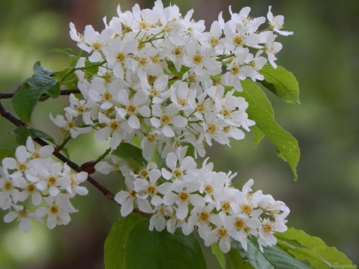
Рекомендации на Май.
Чтение стихов о весне. Цель: приобщать детей к поэзии.
Ф.Тютчев "Весенние воды"
А.Плещеев "Весна"
И.Белоусов "Весенняя гостья"
С Есенин "Черёмуха"
Прочитать стихи, поговорить о том, какую картину природы описал поэт. Понравившейся стих можно заучить наизусть
Успехов!
С Есенин "Черёмуха"
Черемуха душистая
С весною расцвела
И ветки золотистые,
Что кудри, завила.
Кругом роса медвяная
Сползает по коре,
Под нею зелень пряная
Сияет в серебре.
А рядом, у проталинки,
В траве, между корней,
Бежит, струится маленький
Серебряный ручей.
Черемуха душистая,
Развесившись, стоит,
А зелень золотистая
На солнышке горит.
Ручей волной гремучею
Все ветки обдает
И вкрадчиво под кручею
Ей песенки поет.
Ф.Тютчев "Весенние воды«
Еще в полях белеет снег,
А воды уж весной шумят —
Бегут и будят сонный брег,
Бегут и блещут и гласят...
Они гласят во все концы:
«Весна идет, весна идет!
Мы молодой весны гонцы,
Она нас выслала вперед!»
Весна идет, весна идет!
И тихих, теплых, майских дней
Румяный, светлый хоровод
Толпится весело за ней.

Slide 12
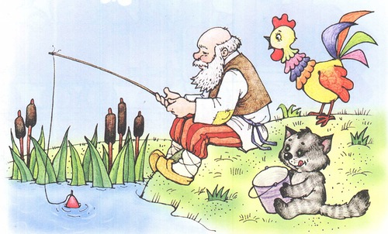
Чтение и заучивание русской народной песенки «Дед хотел уху варить»
Дед хотел уху сварить,
Дед пошел ершей ловить.
А за дедом кот Лаврентий,
За котом петух Терентий.
Тащат удочки
Вдоль по улочке.
Деду одному невмочь,
Надо старому помочь !
Чтение сказки
В. Катаева
«Цветик- семицветик»
Обратить внимание, что сказка авторская, уточнить на что Женя потратила лепестки. Запомнить " заклинание".

Slide 13
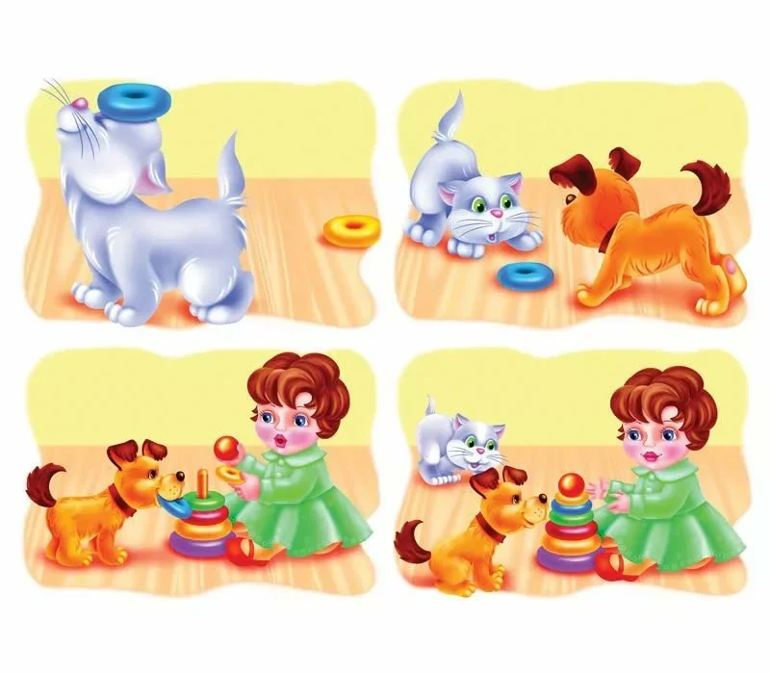
Составление рассказа по картинкам.
Цель: Составлять рассказ с последовательно развивающимся действием. Можно взять иллюстрации в книге.

Slide 14
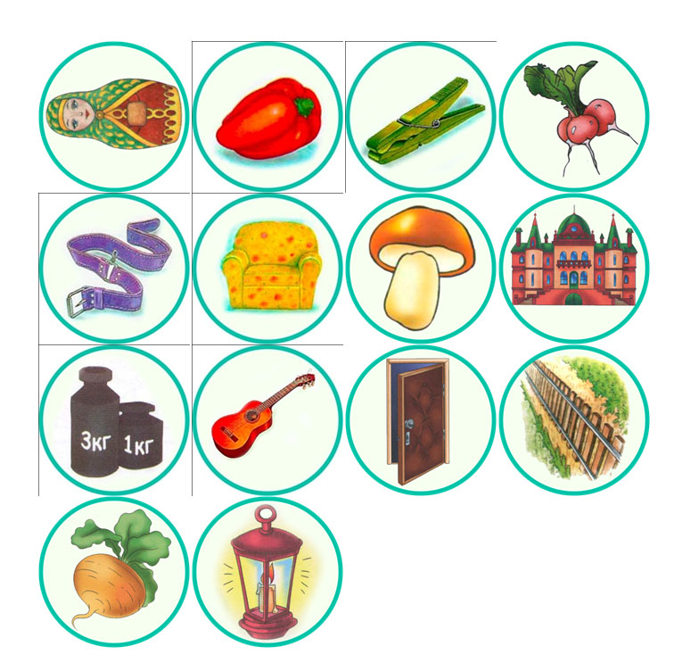
Тема «Звуковая культура речи: звуки р, рь»
Цель: упражнять ребенка в четком и правильном произношении звука р (изолированно, в чистоговорках, в словах).
Попросить произнести этот звук (р-р-р-р) , повторить его, попытаться определить, где находится кончик языка при произнесении звука (за верхними зубами) и что происходит с языком (струя воздуха заставляет язык дрожать) .
«Звукоподражаний и слов, в которых есть звук р , очень много», – предложите проговорить некоторые из них: кар-р-р, крак-крак, кряк-кряк, гру-гру, тпру; рак, река, ромашка, рукавичка, резиновый, розовый.
Прочитайте скороговорку С. Фархади «Сороки», в которой много слов, начинающихся с кар-р-р. Читаете скороговорку, договорившись с ребенком, что он по его знаку будут четко проговаривать кар-р-р, а он будет называть слово.
Утром,
Присев на зеленом пригорке,
Учат сороки
Скороговорки:
кар-р-р
-тошка
-тонка
-ета
-туз
кар-р-р
-низ
-андаш
-амель
-апуз.
Рассмотрите с ребенком картинки, попросите назвать предметы, изображенные на них:

Slide 15
Самуил Маршак «Про все на свете»
Аист жил у нас на крыше,
А в подполье жили мыши.
Бегемот разинул рот —
Булку просит бегемот.
Воробей влетел в окно,
В кладовой клюет пшено.
Гриб растет среди дорожки,
Голова на тонкой ножке.
Дятел жил в дупле пустом,
Дуб долбил, как долотом.
Ель на ѐжика похожа:
Ёж в иголках, елка тоже.
Жук упал и встать не может,
Ждет он, кто ему поможет.
Звезды видели мы днем
За рекою над Кремлем.
Иней лег на ветви ели,
Иглы за ночь побелели.
Кот ловил мышей и крыс,
Кролик лист капустный грыз.
Лодки по морю плывут,
Люди веслами гребут.
Мед в лесу медведь нашел:
Мало меда, много пчел.
Hосорог бодает рогом —
Hе шутите с носорогом.
Ослик был сегодня зол:
Он узнал, что он — осел.
Панцирь носит черепаха,
Прячет голову от страха.
Роет землю серый крот —
Разоряет огород.
Спит спокойно старый слон,
Стоя спать умеет он.
Таракан живет за печкой,
То-то теплое местечко.
Ученик учил уроки —
У него в чернилах щеки.
Флот плывет к родной земле,
Флаг на каждом корабле.
Ходит по лесу хорек —
Хищный маленький зверек.
Цапля важная, носатая
Целый день стоит, как статуя.
Часовщик прищурил глаз:
Чинит часики для нас.
Школьник, школьник, ты — силач:
Шар земной несешь, как мяч.
Щеткой чищу я щенка,
Щекочу ему бока.
Эта кнопка и шнурок —
Электрический звонок.
Юнга, будущий матрос,
Южных рыбок нам привез.
Ягод нет кислее клюквы,
Я на память знаю буквы.

Slide 16
Чтение рассказа Н.Носова «Живая шляпа» и последующая работа по областям:
«Речевое развитие»:
-развивать художественно-речевую деятельность на основе рассказа;
-формировать умение отвечать на вопросы полным предложением;
- развивать диалогическую и монологическую речь воспитанников;
-обогащать активный словарь посредством знакомства детей с рассказом.
«Социально - коммуникативное развитие»:
-стимулировать развитие инициативности и самостоятельности ребёнка в речевом общении;
-развивать социальный и эмоциональный интеллект;
-закрепить умения участвовать в инсценировке; мимикой, жестами, движениями передавать состояние персонажей;
-закреплять умения отвечать на вопросы, используя элементы объяснительной речи;
-воспитывать желание использовать интонационную выразительность речи при общении (инсценировании).
«Познавательное развитие»:
-продолжать знакомить детей с творчеством детского писателя Н.Носова;
-учить дошкольников выделять части произведения (начало, середина, конец);
-знакомить с предметами обихода (комод, кочерга), их функциональными значениями;
-формировать представления детей о нормах нравственности с помощью детской литературы.
«Художественно-эстетическое развитие»:
-прививать детям любовь к художественным произведениям;
-учить обращать внимание дошкольников на оформление книг, иллюстрации.

Slide 17
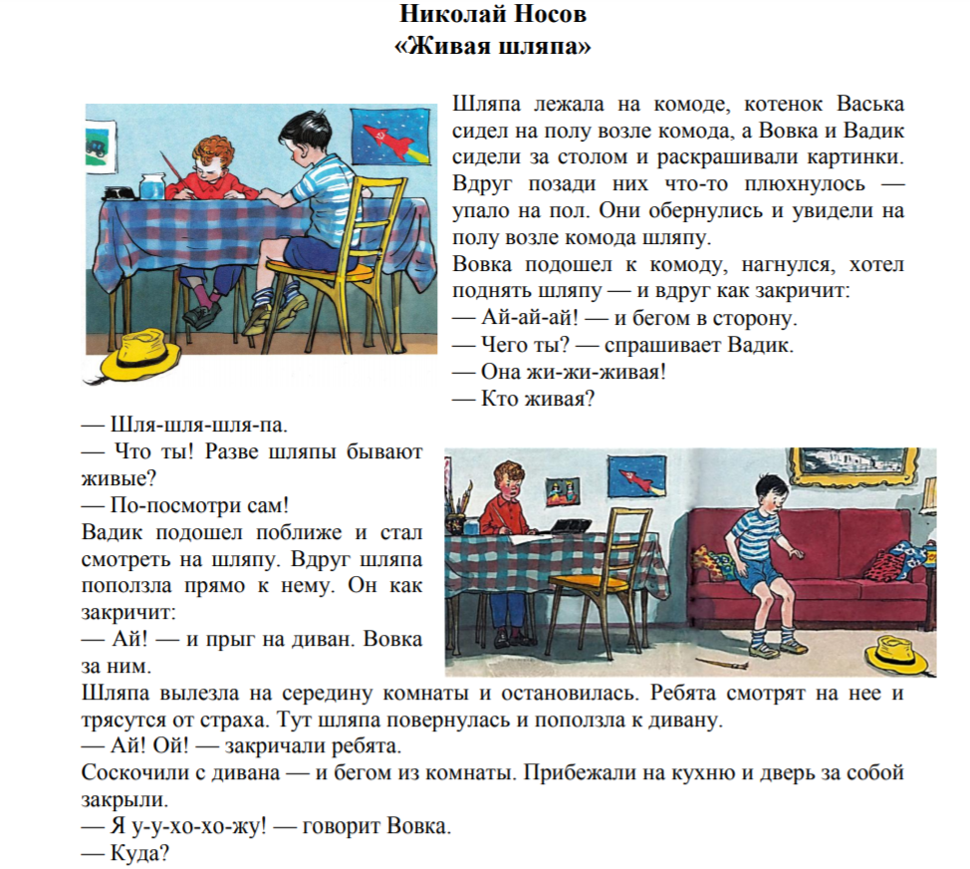

Slide 18
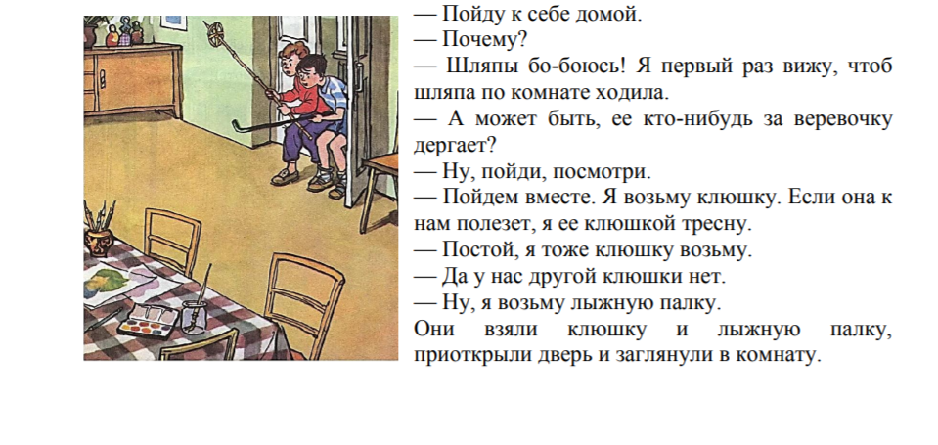

Slide 19
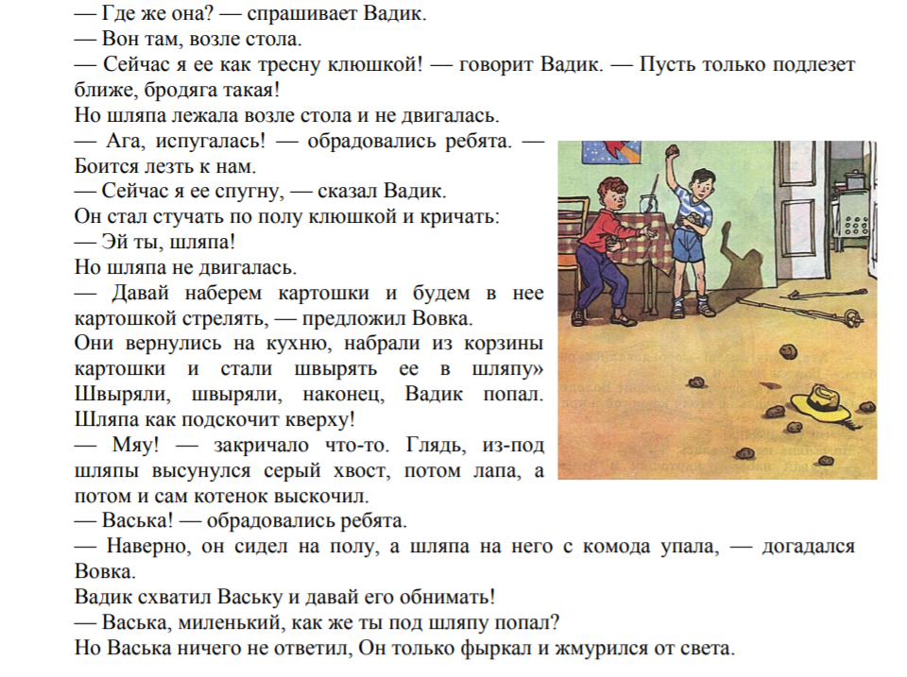

Slide 20
